Slide 1
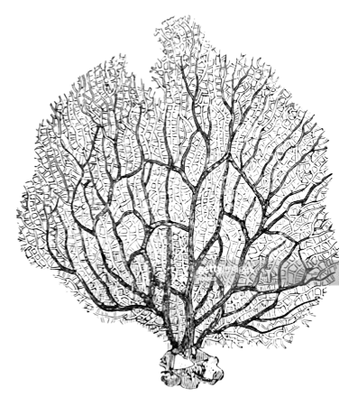


Vers une logistique urbaine au design bio-inspire ?
Webinaire BIOME+
25 avril 2024
Karine WEBER

Slide 2

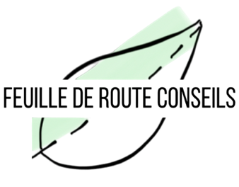
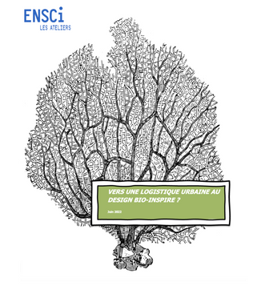
Mon parcours professionnel
2000-2008
IKEA Allemagne
  In-Store Logistics Manager dans plusieurs magasins
  Business Developper Allemagne
2020-2021
IKEA Global
Fulfillment
Stores & Automatization Leader
Mars 2022
Création du bureau d’études en logistique urbaine et innovation durable
1999
NEOMA Business School Reims & ESB Reutlingen Allemagne
Bachelor franco-allemand, spécialisation: logistique
2008-2020
IKEA France
  In Store Logistics Manager France
  Customer Experience & Services Project Manager France
2021-2022
ENSCI-les Ateliers
Master of Science
Design & Biomimétisme
Thèse: Vers une logistique urbaine au design bio inspiré ?

Slide 3
Le transport, c’est 32% des GES de la France
Un secteur très dépendant des énergies fossiles
90% des marchandises en France sont transportées par la route
Paris a 3 jours de réserves alimentaires
54% des GES du transport sont issus par la voiture individuelle
Notes:
Transport de marchandises est stratégique pour la vie des individus
➔ COVID & approvisionnements des magasins de premières nécessités…
Les marchandises n’ont pas de ‘jambes’, elles devront être transportées dans le futur…

Slide 4
Sommaire
La logistique urbaine, c'est quoi ?
En interrogeant
le vivant…
Une logistique urbaine bio-inspirée

Slide 5
La logistique urbaine, c’est quoi ?
C'est le dernier maillon de la chaine logistique, le dernier kilomètre…
C'est l'ensemble des moyens et acteurs assurant le mouvement des marchandises jusqu’à leur destination finale…
En zone urbaine, c'est la logistique de la ville...
Notes:
La chaine logistique c’est produire, stocker et distribuer
Dans la distribution, il y a la logistique urbaine, c’est-à-dire la logistique du dernier km dans un milieu urbain mais pas que…
La logistique urbaine ce sont tous les flux qui entrent et sortent de la ville

Slide 6
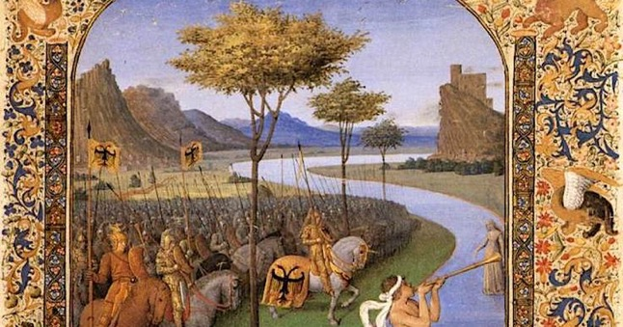
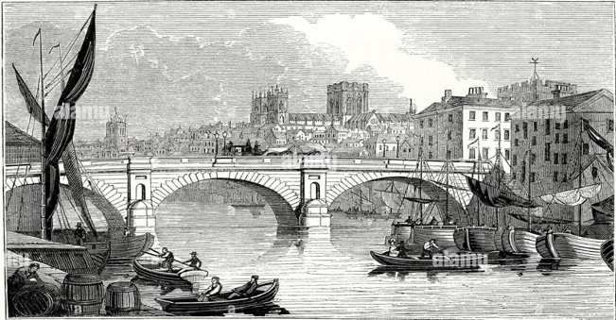
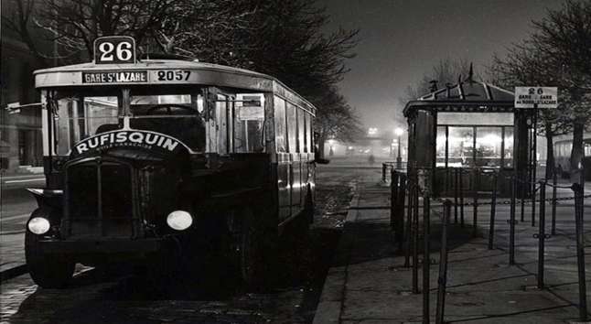
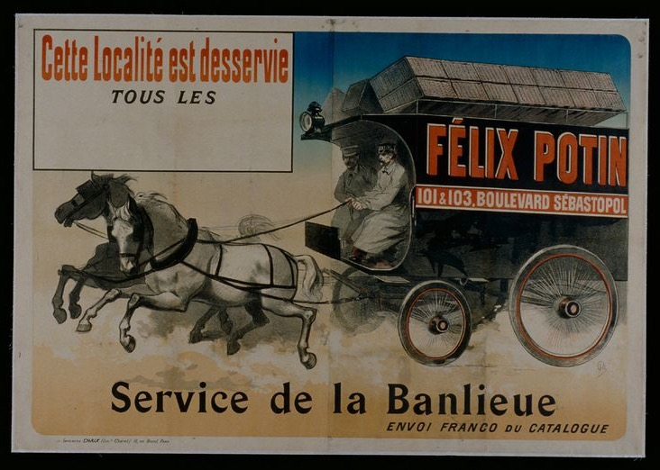
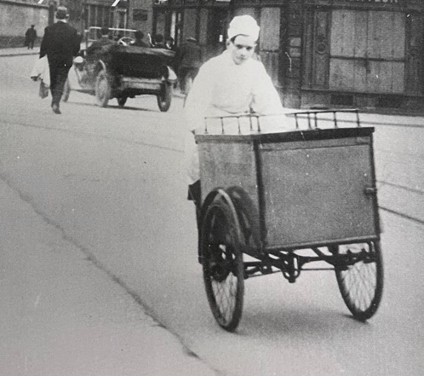
La logistique urbaine a toujours existé…
Livraison fluviale au Moyen Age​
Livraison fluviale en 49 avant JC
Mon grand-père pâtissier à Strasbourg avant la Seconde Guerre Mondiale…
Livraison de nuit vers les années 1900
Felix Potin: omnicanalité et livraison

Slide 7
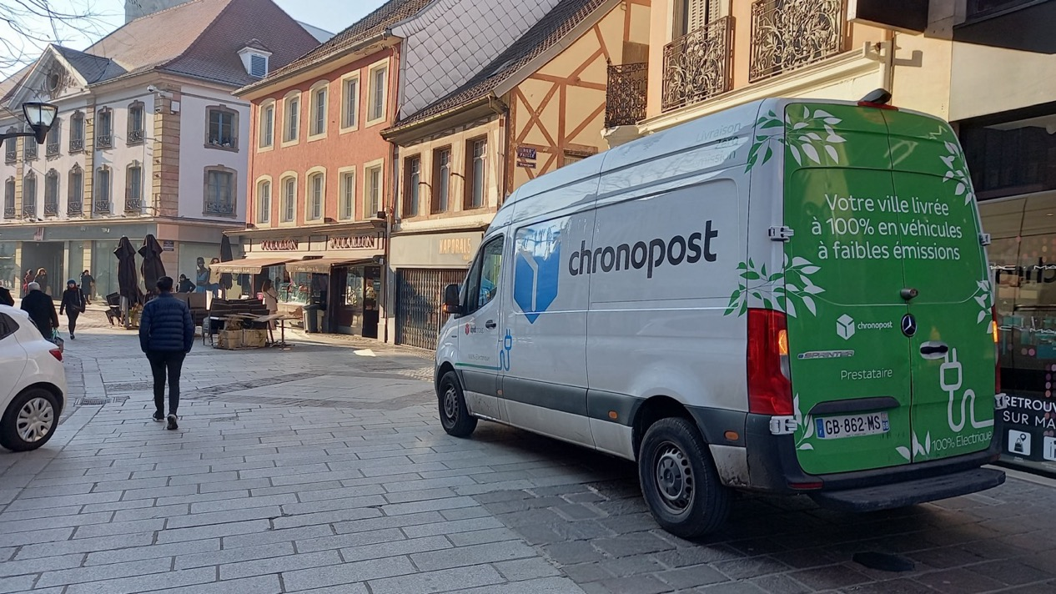
« Il n’y a pas de ville sans logistique.
C’est une fonction indispensable à la ville.
Elle permet l’approvisionnement des commerces, des cafés ou restaurants, des entreprises, des marchés, des hôpitaux et des habitants. »
Jérôme Libeskind, dans « Si la logistique m’était contée… »

Slide 8
La logistique urbaine a des effets sur la ville…
Emissions de Gaz à Effet de Serre
Participation à la congestion urbaine
Emission de polluants locaux
Accidentologie
Bruit
2 livraisons sur 3 effectuées en double-file
15 à 20% du trafic en ville
Transport de marchandises = 40% des émissions de GES des transports
25 à 30 % des particules fines proviennent du trafic routier : 40% pour le transport de marchandises et 60% pour les voitures
Pb de santé publique
À proximité des axes routiers
Livraisons frigorifiques en particulier
cohabitation avec les autres usagers
29% des livreurs ont déjà eu un accident

Slide 9
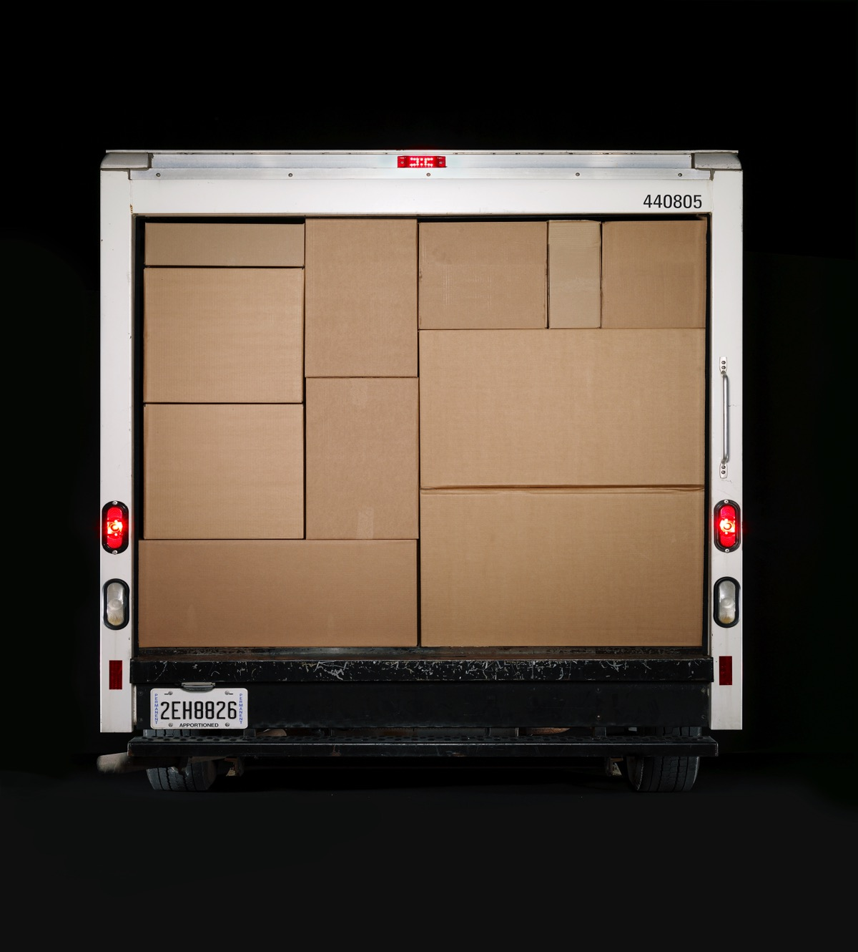
D’après l' Ademe en 2018, en zone urbaine,
25 % des kilomètres parcourus par des véhicules de livraison le sont à vide et
le taux de remplissage moyen des véhicules est de 67 %
Pourquoi ?
À cause de délais de livraison (ultra) courts:
des préparations de commandes et des livraisons cadencées, annoncées au client dès la validation de son achat…
➔ Démultiplication des véhicules de livraison (souvent) sous optimisés

Slide 10
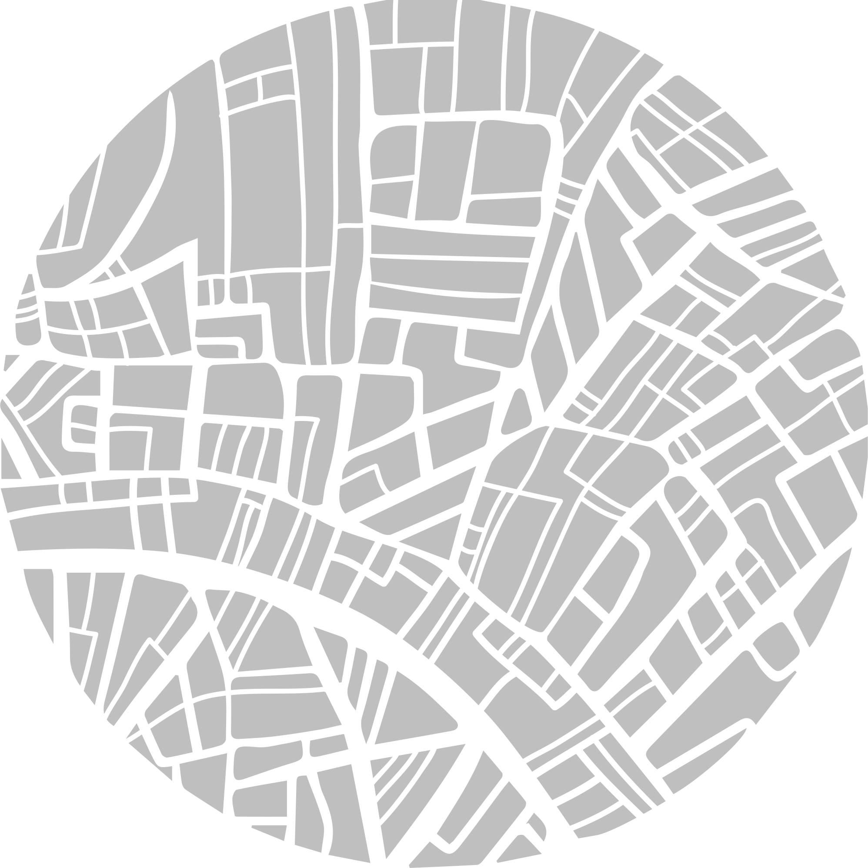

Comment créer une logistique urbaine, inspirée du vivant pour la rendre innovante et durable ?
Notes:
J’ai imaginé la ville comme étant un écosystème

Slide 11

Quelques fonctions de la logistique urbaine issues de la taxonomie
Obtenir, stocker et distribuer des ressources
Maintenir la communauté
Modifier
Bouger ou rester sur place
Informer, traiter l’information
Protéger des dommages physiques

Slide 12
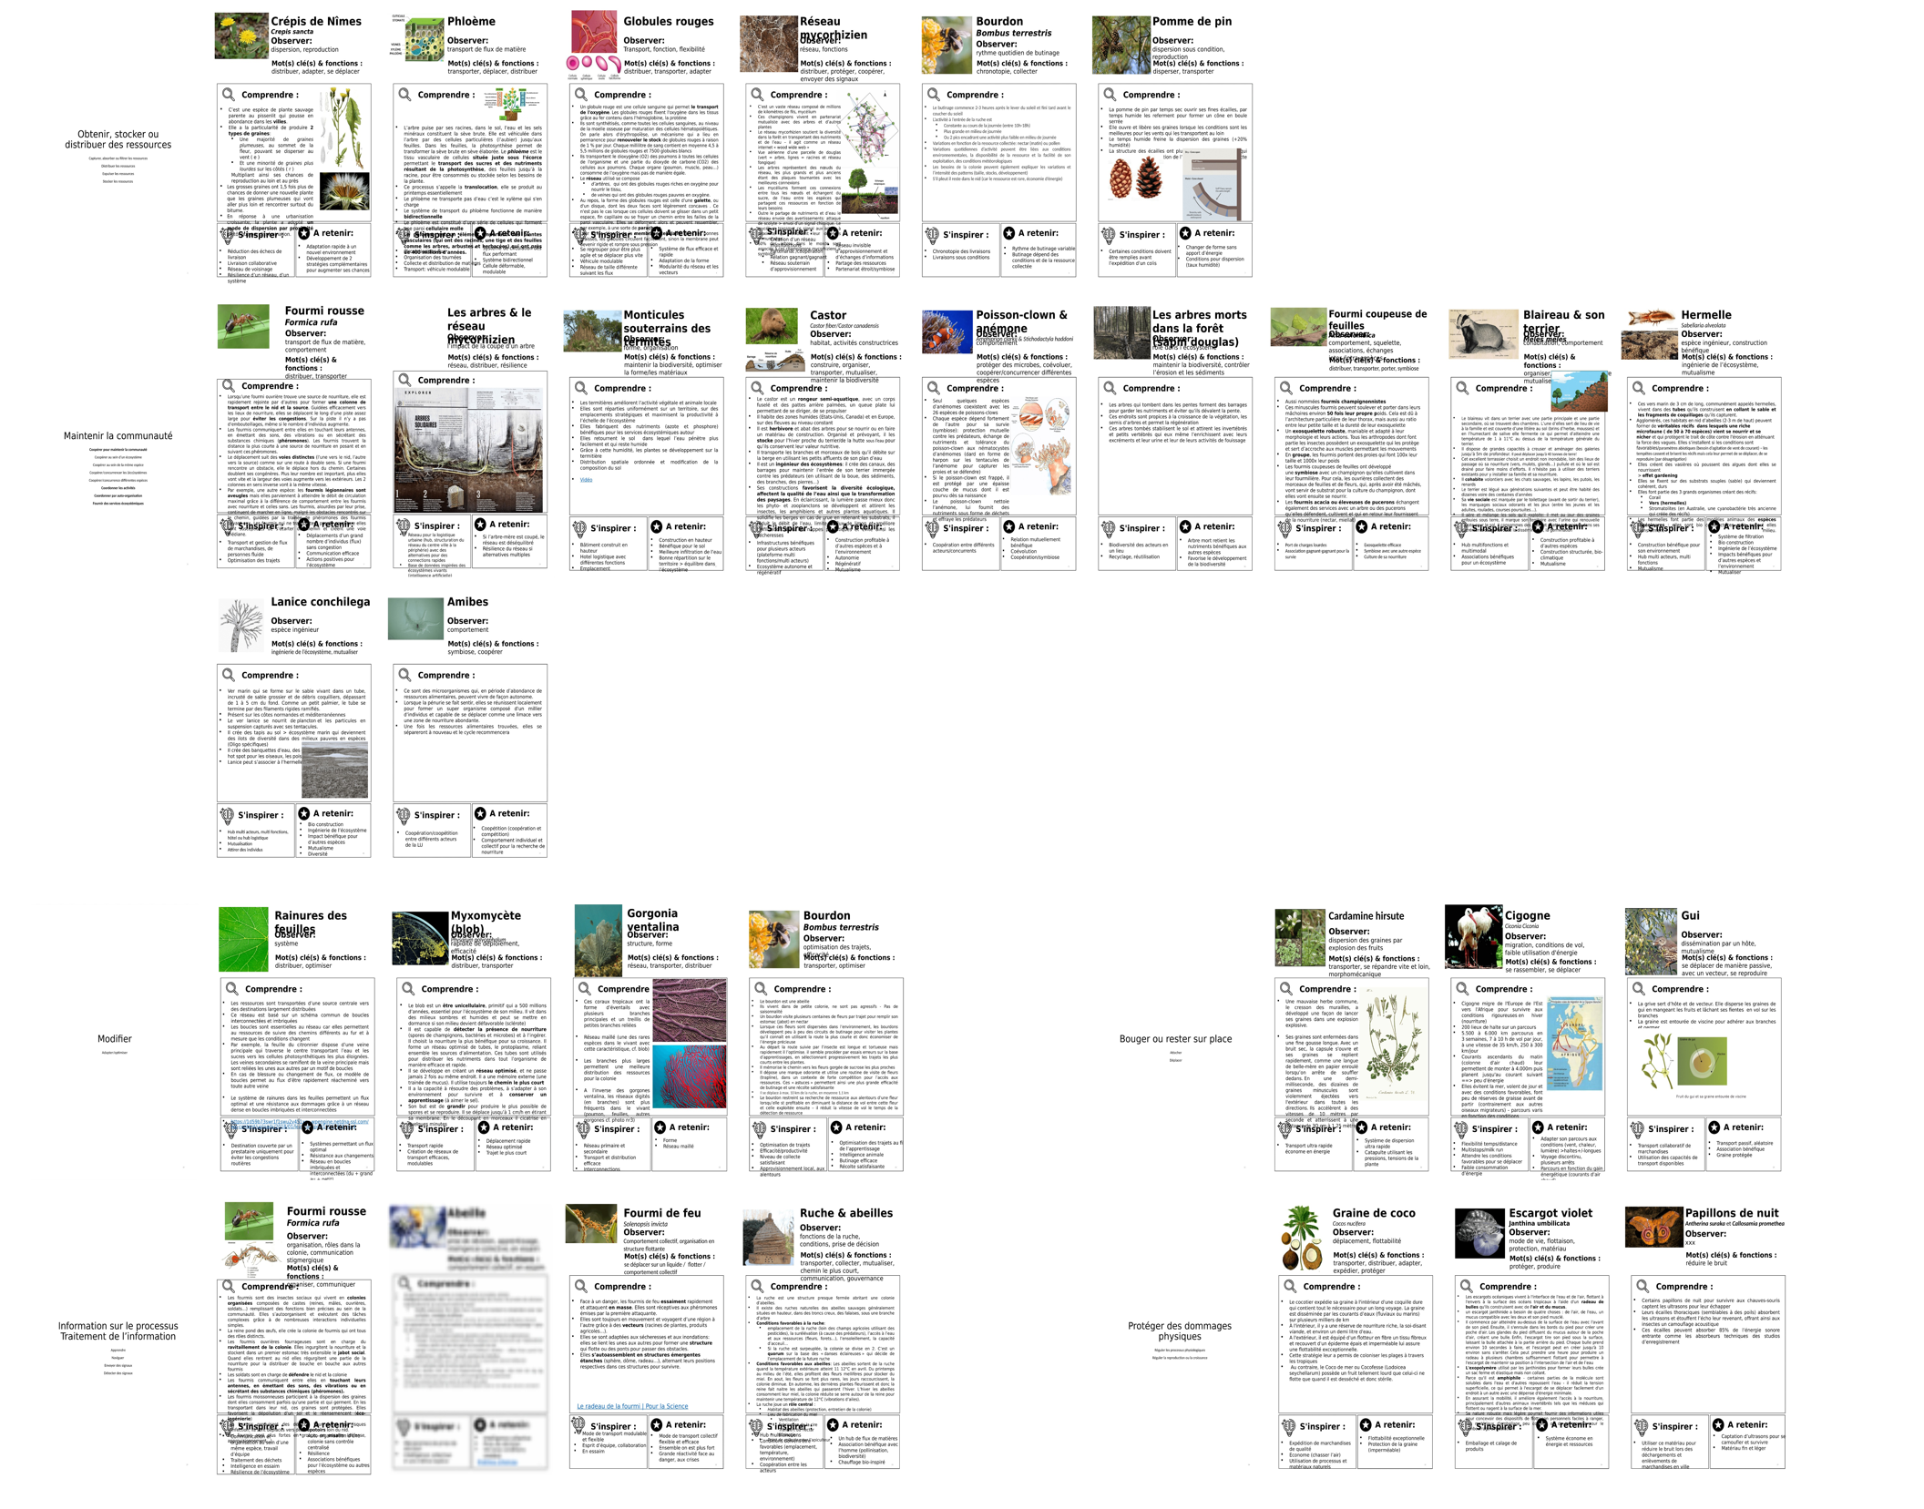
Mes fouilles biologiques
Notes:
C'est ainsi que j'ai identifié une trentaine de modeles biologique, dont j'ai tiré des solutions bio-inspirées tres diverses. Ces solutions je les ai ensuite classées en systeme, super systeme et sous systeme

Slide 13














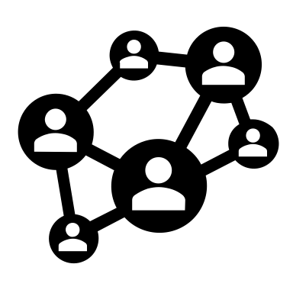



























SUPER-SYSTÈME
Gouvernance,
Comportement
Principes…
Cohérence des règlements, arrêtés
Livraison sous conditions
Coévolution
Urgence, Météo, taux de remplissage, 1 présentation du colis uniquement, retour payant
Prise de décision
Coopération, Symbiose, Mutualisme
Gestion dynamique des espaces publics
Plate-forme
multi acteurs
SYSTÈME
Réseaux
Infrastructures
Multimodalités (fleuve, route, fer)
Positionnement des infrastructures de la logistique urbaine en ville
Proximité
(ville du quart d’heure)
Data, IA, informations
Création d’un lieu de formation, lab., échanges, tiers-lieux…
Zone de livraison avec 1 seul transporteur
Plate-forme
multi fonctions
Réseau sous-terrain
Optimisation des trajets
Service de livraison modulable (pour massification des commandes)
Ritualiser le recyclage, la consigne
Matériaux acoustiques
SOUS-SYSTÈME
Services, produits…
Emballages
Utiliser les capacités de transport existantes (biens/personnes)
Livraison collaborative
Exosquelette
Service de livraison par abonnement
Consigne dans la copropriété
Service gagnant-gagnant (co-voiturage de colis)
Notes:
SUPER SYST
Insectes sociaux m’ont inspiré la coopération, symbiose, mutualisme
SYST
ruche PF multi fonctions: ruche = role central: habitat, lieu de reproduction, production, échanges d’infos, lieu de fabrication de collecte > chronotopie
Arbre et reseau mycorhizien: echange de services, de données > réseau de data inspiré du vivant
Castor création d’un lieu de formation pour maintenir la communauté de la LU
Hermelle, espece ingenieure marine qui crée un env benefique pour d’autres especes > PF multi acteurs
SS-SYST
- Crepis de Nimes pissenlit déploie 2 strategies pour se reproduire et 2 types de graines:
Une majorité de graines plumeuses, au sommet de la fleur, pouvant se disperser au vent ( e )
Et une minorité de graines plus lourdes sur les côtés ( r )
Multipliant ainsi ses chances de reproduction au loin et au près
Liv collaborative chez les voisins, permettant de reduire les echecs à la liv

Slide 14

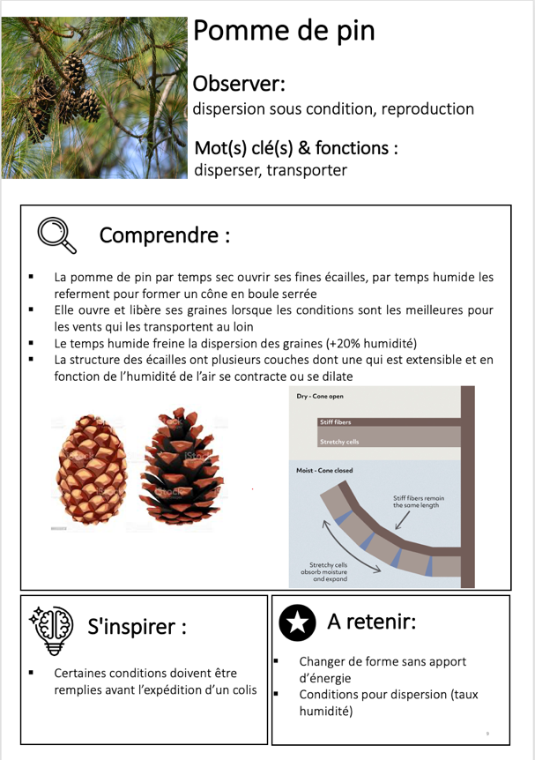
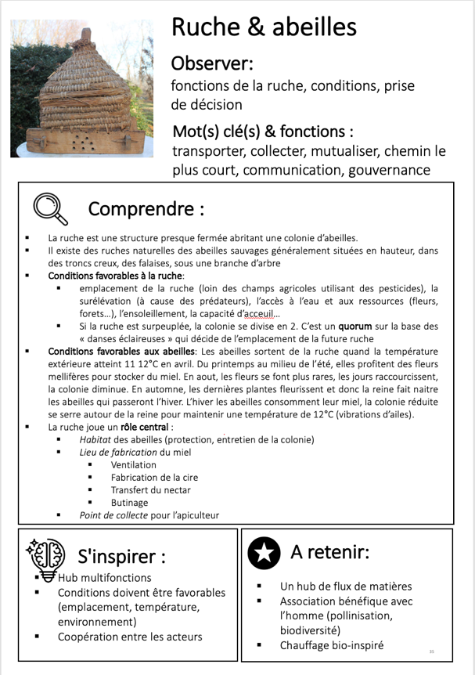
Nom du concept:
Enjeux pour l’usager:
  Maintenir une qualité de vie en ville
Livraison sous conditions
Objectifs:
  Vivre sainement, au calme
  Améliorer la qualité de l’air
  Réduire son impact environnemental
Synthèse des fouilles biologiques:
Le vivant se déplace et transporte de la matière sous certaines conditions pour économiser son énergie et l’optimiser: survie d’une communauté, conditions climatiques, temporalité, etc.
Concept bio-inspiré:
La livraison sous conditions est basée sur :
le taux de remplissage du véhicule qui transporte la commande au client.
Le degré d’urgence de livraison
Usager est prêt à attendre sa commande
Notes:
Pomme de pin ouvre ses écailles et libère ses graines pour se disperser uniquement lorsque les conditions sont les meilleures. Par temps humide, les écailles se referment en attendant une météo plus clémente.
L’abeille quitte sa ruche les jours où le nectar et le pollen sont les + abondants ou les températures extérieures sont + 11°C, les jours de pluie elle reste à l’abri dans la ruche et économise son énergie.
> m’inspire une offre de livraison + vertueuse: le 1 critère n'est plus le delai de livraison MAIS taux de remplissage du véhicule
La livraison sous conditions est basée sur :
le taux de remplissage du véhicule qui transporte la commande du client au hub. S’il est élevé, le véhicule part, sinon il devra attendre d’autres commandes pour massifier et optimiser au maximum le trajet
l’urgence : certains produits sont prioritaires (médicaments par exemple) – mais pour les autres produits, c’est le niveau de remplissage du véhicule qui prime.
Client est prêt à attendre sa commande (changement de comportement nécessaire >design) et est informé de l’évolution de sa livraison
Impacts env: Réduction du nombre de véhicules, baisse du trafic, des émissions GES, du bruit…, meilleure utilisation de la voirie
Economiques: Massification des commandes, planification et organisation + efficaces, lissage de l’activité, meilleure rentabilité
Sociaux: Client s’habitue (à nouveau) à patienter, sensibilisation du consommateur, planification des ressources humaines, meilleures conditions de travail des livreurs (moins pressés par le temps…)
Cette solution serait bénéfique pour tous les acteurs !

Slide 15
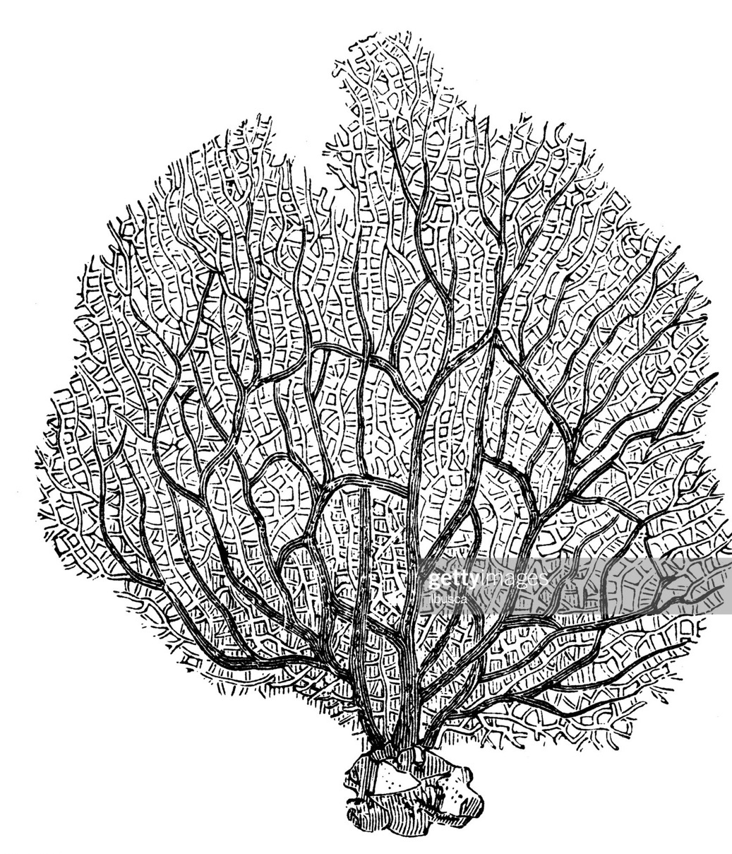
La logistique urbaine inspirée du vivant…
Massifiée
Mutualisée et coopérative
Pilotée par la l’information, la donnée
Décarbonée
Diversifiée
Professionnalisée
Structurée
Synchronisée
Raisonnée et responsabilisée
Logistique urbaine au
design bio- inspiré
Notes:
Massifiée,
Tout comme dans le vivant qui optimise plutôt que maximise, la logistique urbaine doit être massifiée :
en amont, au départ du hub en augmentant le taux de remplissage des véhicules et leur emport et en réduisant le vide dans les emballages, en aval, le flux retour de marchandises (reverse logistique) et éviter les transports à vide
Mutualisée et coopérative,
c’est grâce à cette forme de coopération entre acteurs (public-privé/privé-privé), dans un intérêt conjoint, qu’une/des ressources sont mises en commun, similaire à la symbiose dans le vivant qui cherche à économiser les ressources disponibles et à les optimiser.
Pilotée par la donnée :
le vivant s’organisant grâce à l’information, la logistique urbaine, inspirée du vivant, pourrait utiliser la donnée pour exploiter son plein potentiel.
Décarbonée :
sur de courtes distances des mobilités « douces » comme le vélo-cargo, la livraison à pied…,
en amont, alternatives au routier choisies pour massifier comme le fluvial ou le fer
En parallèle, les infrastructures d’avitaillement dans le milieu urbain doivent être développées pour assurer le fonctionnement de ce « nouveau » système.
Diversifiée :
les écosystèmes les plus résilients sont ceux composés d’une grande diversité d’espèces.
Professionnalisée : pour maintenir la communauté de la logistique urbaine, il est nécessaire de partager les bonnes pratiques, informer, former, conseiller et mettre en relation les acteurs entre eux
Structurée :
accorder une place à la logistique dans l’espace urbain
aménager le territoire suivant les besoins des acteurs (bornes de recharge électriques, avitaillement).
choisir un positionnement des infrastructures logistiques en ville (comme l’arbre-mère, son emplacement est stratégique pour le fonctionnement global de l’écosystème en symbiose/coopération avec le réseau mycorhizien).
Synchronisée :
entre les différents acteurs de la logistique urbaine et les politiques publiques, afin de pouvoir s’adapter à différentes échelles (légal, organisationnelle etc.) et assurer une meilleure résilience de l’écosystème. A l’image du printemps, toutes les espèces s’éveillent au même moment grâce à la température et la lumière.
Raisonnée et responsabilisée :
le vivant ne surexploite pas ses ressources, les saisons incitent les espèces à adapter leur alimentation en fonction de celles qui sont disponibles.
Une autorégulation des acteurs de la logistique urbaine semble peu probable, c’est pourquoi les pouvoirs publics doivent jouer le rôle de « régulateur » pour définir des règles applicables à tous. En ce qui concerne le consommateur, qui est finalement à l’origine du flux de commandes e-commerce, il doit impérativement être sensibilisé aux effets de ces livraisons sur l’environnement, comprendre qu’une livraison n’est jamais « gratuite » et qu’à l’image du vivant, il existe des solutions lentes à petites échelles.

Slide 16

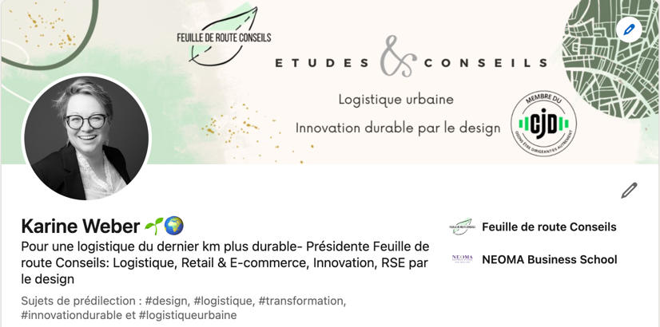





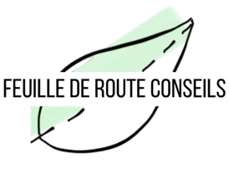
“La folie, c'est de faire toujours la même chose et de s'attendre à un résultat différent”.
Albert Einstein
Karine WEBER
+33 - (0)6 81 06 24 14
karine.weber@feuillederoute-conseils.fr
Profil LinkedIn
9 rue de la Collinerie
78 870 BAILLY
Crédit photos:
Feuille de route Conseils,
Logicités

